Slide 2
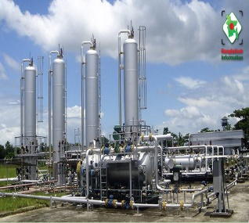
সকলকে স্বাগতম

Slide 3
শাহনাজ পারভীন
সহকারি শিক্ষক
বোরহান সোবহান সপ্রাবি
ঝিনাইদহ সদর,ঝিনাইদহ
shahnaj693@gmail.com

Slide 4
পাঠ পরিচিতি
প্রাথমিক বিজ্ঞান
শ্রেণি পঞ্চম
অধ্যায় ১৩
পাঠ এক

Slide 5
পাঠ শিরোনাম:
প্রাকৃতিক সম্পদ
পাঠ্যাংশ:
চারপাশে তাকালে আমরা অনেক কিছু…………
…সহপাঠীর সাথে আলোচনা করি।

Slide 6
শিখনফল:
এ পাঠ শেষে শিক্ষার্থীরা-
১৭.১.১ প্রাকৃতিক ও কৃত্রিম সম্পদের গুরুত্ব ও সীমাবদ্ধতা বর্ণনা করতে পারবে।
১৭.১.২ প্রাকৃতিক সম্পদের পরিকল্পিত ব্যবহার বর্ণনা করতে পারবে।.

Slide 7
নিচের ভিডিওটি দেখ-

Slide 8
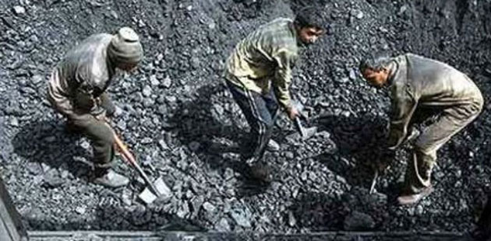
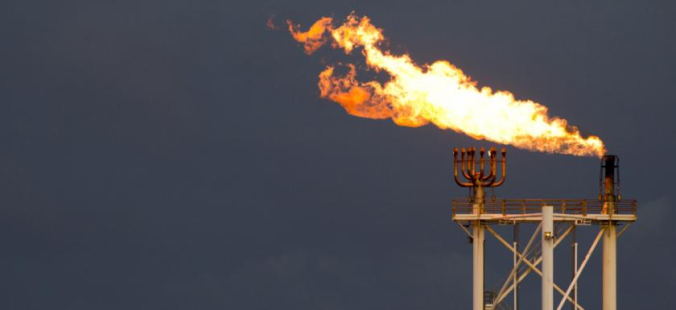
নিচের ছবি গুলো লক্ষ্য করি-
প্রাকৃতিক সম্পদ
তোমরা খাতায় লিখ
কয়লা
গ্যাস

Slide 9
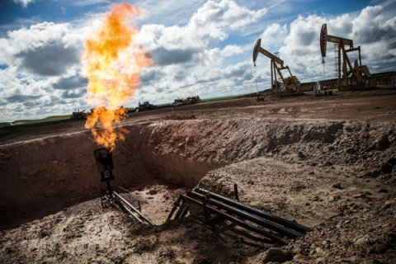
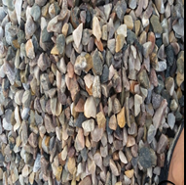
নিচের ছবি গুলো লক্ষ্য করি-

Slide 10
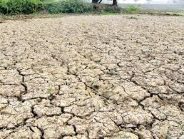
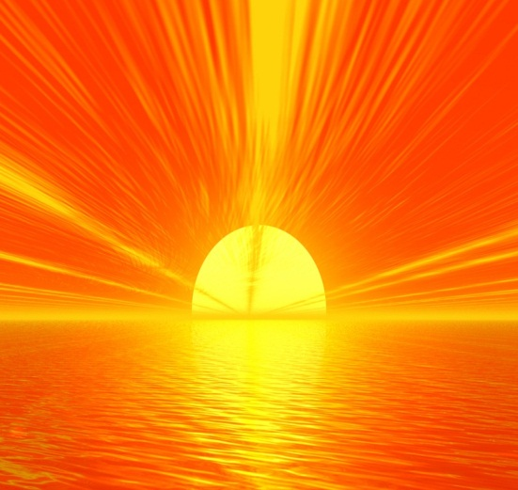
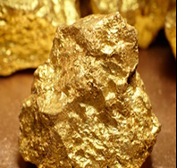
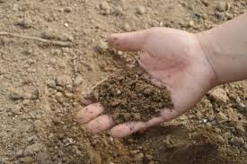
নিচের ছবি গুলো লক্ষ্য করি-

Slide 11
আজ আমরা সম্পদ নিয়ে আলোচনা করব। আমরা কীভাবে সম্পদের
শ্রেণি বিভাগ করতে পারি? প্রয়োজনীয় বস্তুসামগ্রী তৈরি করার জন্য
মানুষ কী কী ধরনের সম্পদ ব্যবহার করে? এগুলোই আমাদের
আজকের প্রশ্ন। বিভিন্ন কাজের মাধ্যমে আমরা এই প্রশ্ন গুলোর উত্তর
জানব।
আমাদের কী ধরনের সম্পদ রয়েছে?

Slide 12
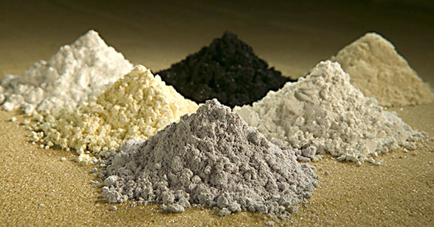
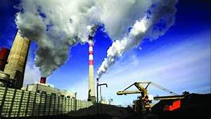
নিচের ছবি গুলো লক্ষ্য করি-
আমাদের চারপাশে কত ধরনের
সম্পদ আছে এবং কি কি?
খনিজ সম্পদ
জীবাশ্ম জ্বালানি

Slide 13
একক কাজ
নিচের ছকটি খাতায় আঁক
প্রাকৃতিক সম্পদ | মানব সৃষ্ট সম্পদ

Slide 14
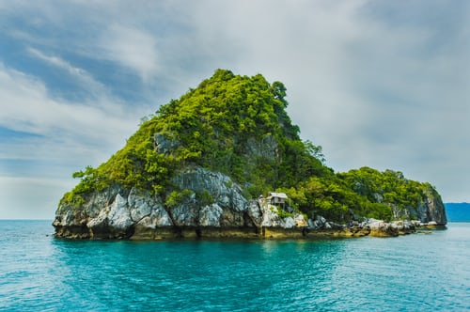
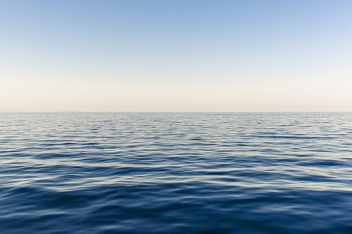
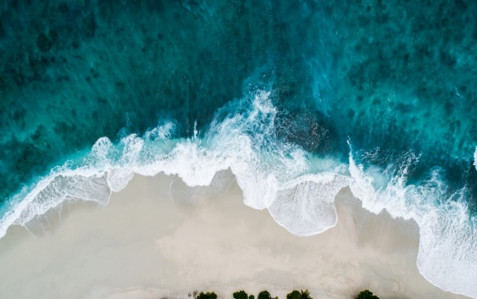
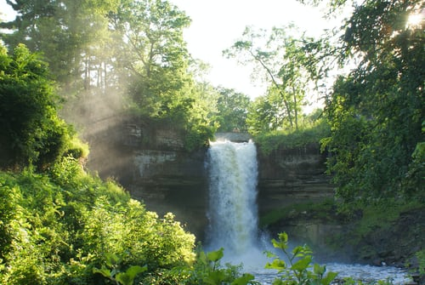
নিচের ছবি গুলো লক্ষ্য করি-

Slide 15
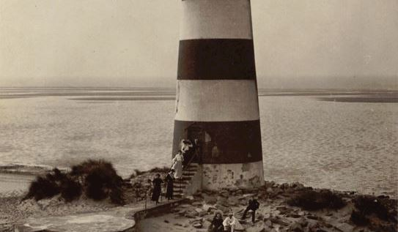
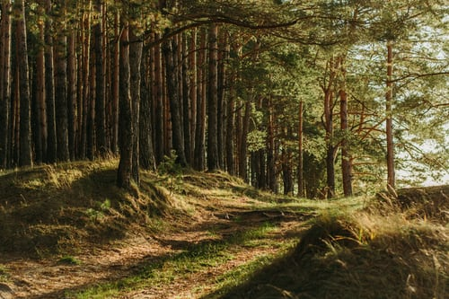
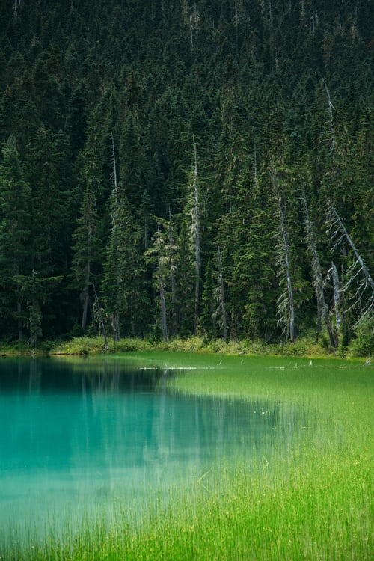
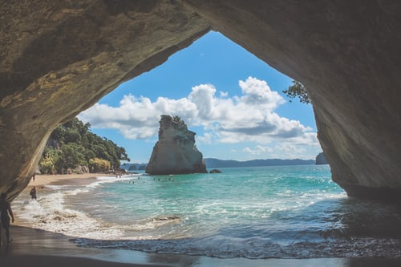
নিচের ছবি গুলো লক্ষ্য করি-

Slide 16
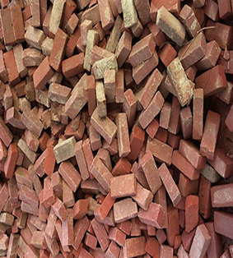
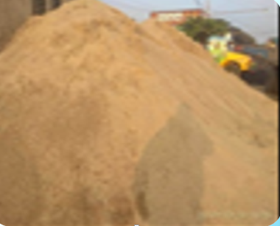
নিচের ছবি গুলো লক্ষ্য করি-
মানবসৃষ্ট সম্পদ-ইট
প্রাকৃতিক সম্পদ-বালি

Slide 17
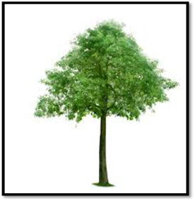
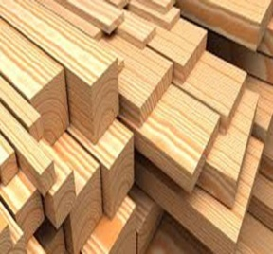
মানুষের তৈরি সম্পদই হলো মানবসৃষ্ট সম্পদ।কাগজ, প্লাস্টিক,কাঁচ,বিদ্যুৎ ইত্যাদি হলো মানবসৃষ্ট সম্পদ।মানবসৃষ্ট সম্পদ ও আসে প্রাকৃতিক সম্পদ থেকে।গাছ থেকে পাওয়া কাঠ দিয়ে আমরা ঘরবাড়ি তৈরি করি।

Slide 18
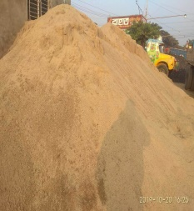
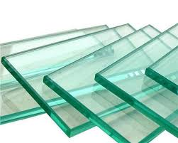
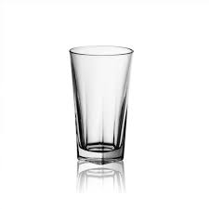
আবার,বালি কেউ তৈরি করে না।বালি প্রকৃতিতে পাওয়া যায়।আর এই বালি থেকে কাঁচ তৈরি হয়।প্রাকৃতিক সম্পদ আবার অন্য মানবসম্পদ তৈরিতে ব্যবহার করা হয়।

Slide 19
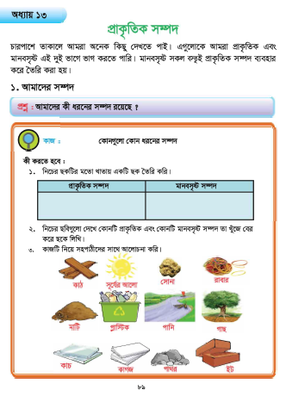
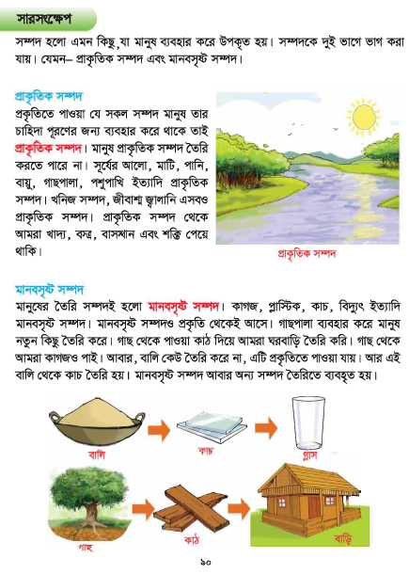
পাঠ্যপুস্তকের ৮৯-৯০নং পৃষ্ঠা খুলে দেখ-

Slide 20
মূল্যায়ন
সঠিক উত্তরটিতে টিক চিহ্ন দাওঃ
নিচের কোনটি প্রাকৃতিক সম্পদ?
√
কাগজ
বালি
বিদ্যুত
কাচ
সঠিক
সঠিক নয়
সঠিক নয়
সঠিক নয়

Slide 21
মূল্যায়ন
সঠিক উত্তরটিতে টিক চিহ্ন দাওঃ
নিচের কোনটি মানবসৃষ্ট সম্পদ?
√
পশুপাখি
কাচ
গাছপালা
পাথর
সঠিক
সঠিক নয়
সঠিক নয়
সঠিক নয়

Slide 22
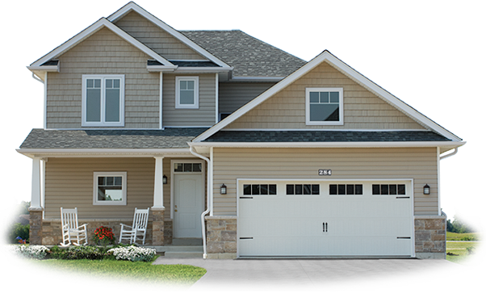
বাড়ির কাজ
একটি বাড়ি তৈরি করতে তোমার কোন কোন প্রাকৃতিক সম্পদ প্রয়োজন হবে তা
একটি তালিকা তৈরি করবে।

Slide 23
সকলকে ধন্যবাদ

